Slide 1
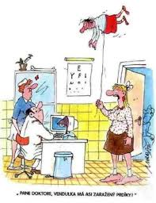
Akutní stavy u dětí
MUDr. Eva Sosnová
ZZS SK
Pane doktore, Vendulka má asi zaražený prdíky

Slide 2
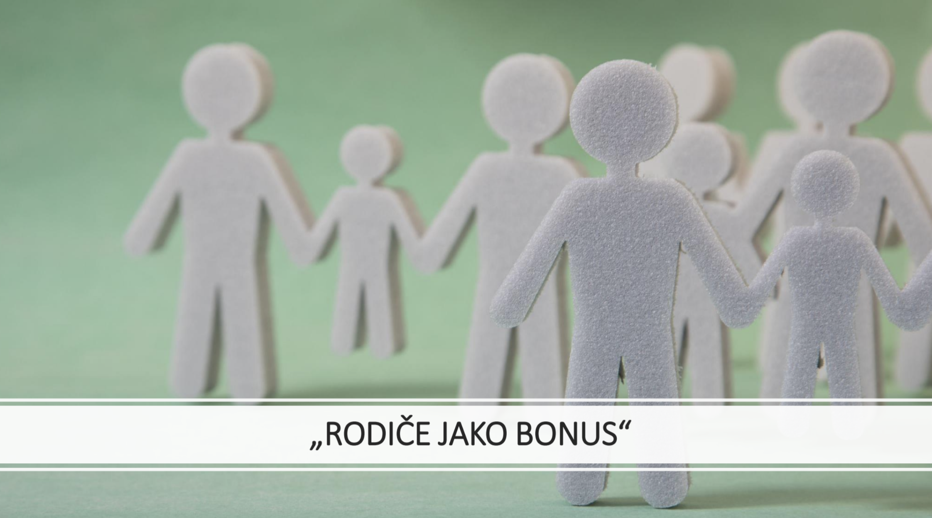

Slide 3
„FIRST LOOK“
„OMG patient“
Identifikace kriticky nemocného dítěte
BBB, Quick look
ABCDE
Selhávají vitální funkce?
Notes:
FIRST LOOK“ – OMG PATIENT
• IDENTIFIKACE KRITICKY NEMOCNÉHO DÍTĚTE – zásadní odchylky od
normy:
• Chování – bez spontánních pohybů, kontaktu s okolím, abnormální pohyby,
křeče
• Vědomí – kvantitativní porucha – AVPU škála
• Dýchání – abnormální zvuky, zatahování měkkých částí, rozšiřování nosních
křídel při nádechu
• Oběh – dítě bledé, mramorovaná kůže, cyanóza, kapilární návrat
prodloužený
• A-B-C-D-E
• selhávají vitální funkce?
• Musím znát správné hodnoty vitálních funkcí!

Slide 4
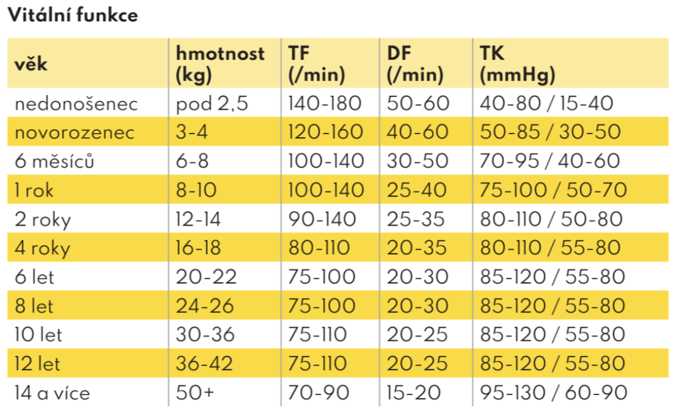

Slide 5
Věkové rozdělení
do 1 měsíce - novorozenecké období – aspirace, sepse, apnoe
do 1 roku - kojenecké období – respirační onem., AA, teploty, křeče
2. - 3. rok - batolecí období – febrilie, febr. Křeče, resp. onemocnění,
intoxikace, úrazy
4. - 5. rok - předškolní období – úrazy, respir. onemocnění
6. - 11. rok - mladší školní věk - úrazy
12. - 15. rok - starší školní věk – úrazy, intoxikace
15. - 19. rok - dorostové období – úrazy, intoxikace
Notes:
ROZDĚLENÍ DĚTSKÉHO VĚKU
 novorozenec– od narození do 28. dne života /aspirace,
sepse, apnoické pauzy/
 kojenec – od 2. do 12.měsíce /respirační onemocnění,
alergie, teploty, křeče/
 batole – 2. až 3. rok života /febrilie, febrilní křeče,
respirační onemocnění, intoxikace, úrazy/
 předškolák – 4. až 6. rok života /respirační infekty,
úrazy/
 školák – 7.- 15.rok / úrazy/
 adolescent – 12.- 18.rok /úrazy, intoxikace/

Slide 6
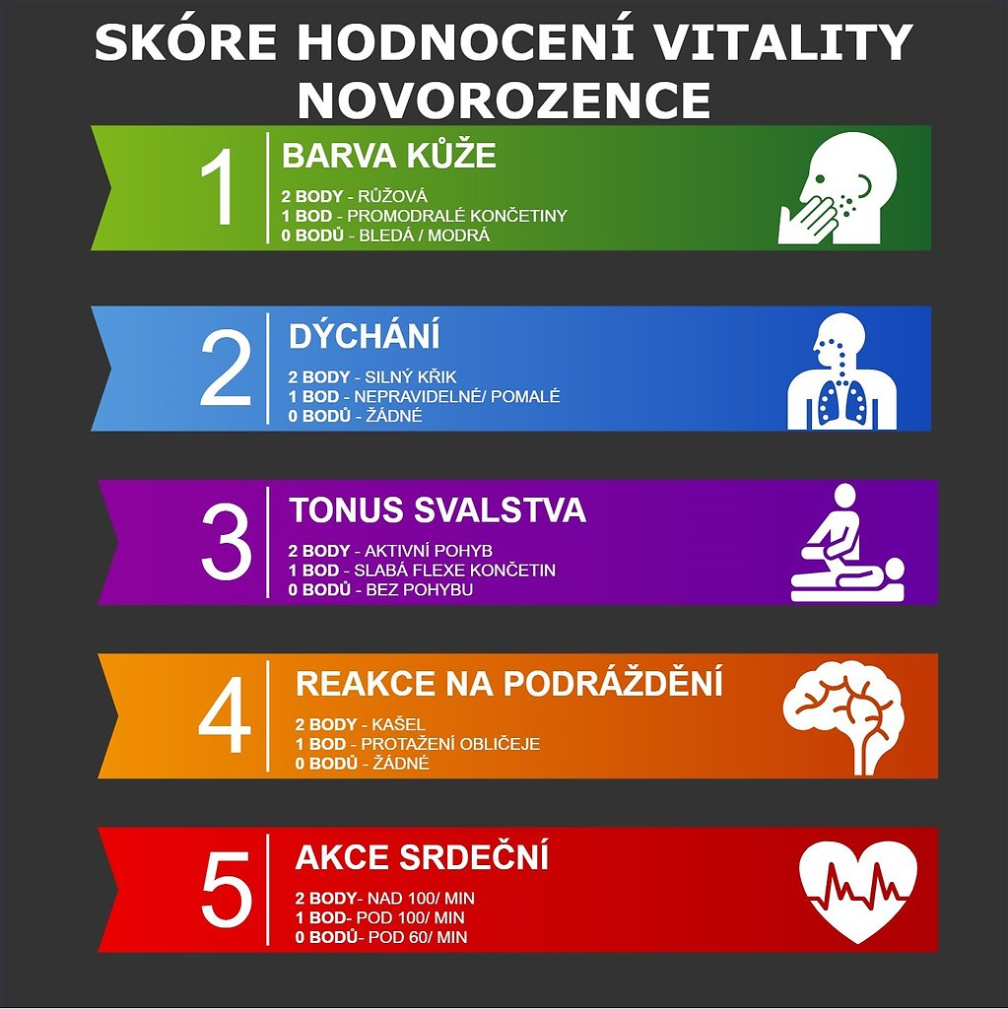
Apgar score
Vitalita
Poporodní adaptace
1.- 5.- 10.min

Slide 7
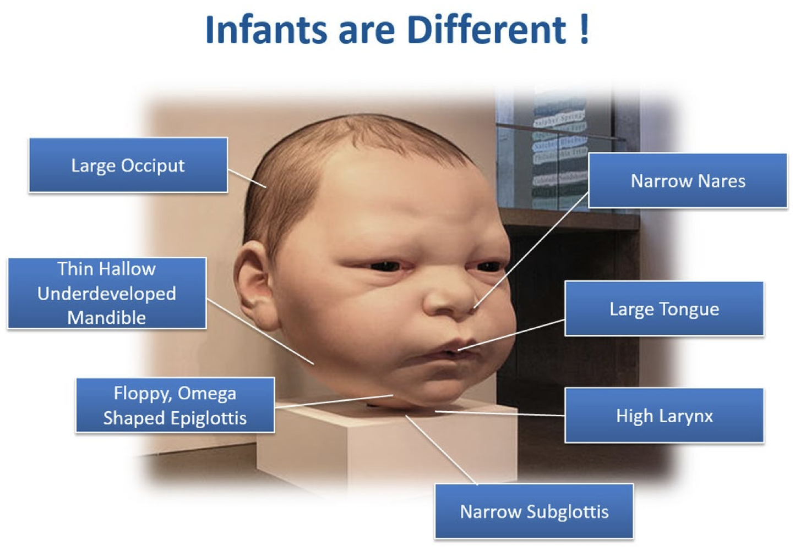
Anatomické odlišnosti
Poměr hlavy k tělu
Krátký krk
Velký jazyk
Čím menší, tím víc dýchají nosem
Vysoká kornoutovitá epiglottis
Nejužším místem je subglotický prostor
Dýchací cesty jsou úzké
Sliznice kyprá
Notes:
malý otok dýchacích cest může způsobit obstrukci a následné dechové selhání

Slide 8
Plíce
V děloze vyplněny vodou -> permanentní VaK
Během porodu -> stlačování hrudníku -> tekutina ven z DC
Po přerušení pupeční šňůry -> snížení pO2 + zvýšení pCO2 -> stimulace dech. Centra -> aktivní dýchání
Notes:
Plíce
Plíce se provzdušňují. Během vývoje plodu v děloze je bronchoalveolární prostor vyplněn tekutinou a v plicním řečišti je permanentní vazokonstrikce, aby plíce nemohly být využívány. Při průchodu porodním kanálem je hrudník dítěte stlačován a tekutina se dostává pomalu ven z dýchacích cest. Po přerušení pupeční šňůry dochází ke snížení parciálního tlaku kyslíku v krvi plodu a zároveň k nárůstu parciálního tlaku oxidu uhličitého, což aktivuje dýchací centrum v mozkovém kmeni, které následně stimuluje dýchací svaly k prvnímu nádechu. Po prvním nádechu se snižuje interpleurální tlak až na - 75 mmHg a díky tomu dochází k nasátí asi 40 ml vzduchu do plic. Následuje aktivní výdech, který je většinou doprovázen křikem. Tím se zvyšuje tlak v hrudníku a kontrahují se hlasivky, což podporuje resorpci tekutiny. Do 90 sekund by měl novorozenec pravidelně dýchat. Dechový objem novorozence je přibližně 20 ml a dechová frekvence 40 až 60 dechů za minutu. Přibližně od 20. týdne vývoje plodu se produkuje surfaktant, který je nezbytný pro správné dýchání, jelikož snižuje povrchové napětí v alveolech.

Slide 9
Kardiovaskulární oběh
VaK plicního řečiště ve fetálním oběhu
Po přerušení pupečníku -> sníží žilní návrat -> klesne odpor v plicním řečišti -> uzavře foramen ovale
Uzávěr ductus arteriosus (do 15h)
  vymizením plicní VaK po provzdušnění plic
  zvýšením SpO2 z 58% -> 98% -> vede k VaK svaloviny stěny d.a.
TF 150, TK 70/50
TaK je dobře tolerována, BaK NE!!
Notes:
Krevní oběh a srdce
Fetální oběh obsahuje 3 zkraty: foramen ovale, ductus arteriosus Botalli, ductus venosus. V plicním řečišti je trvalá vazokonstrikce a tedy vysoký odpor. Po přerušení pupečníku zůstane asi třetina krve v placentě a to vede k výraznému snížení velikosti žilního návratu do srdce. Tím se sníží náplň srdce a začne klesat odpor v plicním řečišti. Klesající tlak v pravé síni napomáhá uzavření foramen ovale, které sloužilo k propojení pravé a levé síně. Do 15 hodin po porodu se také uzavírá ductus arteriosus, který sloužil k obcházení nefunkčních plic během těhotenství.
Ductus arteriosus se uzavře pomocí vazokonstrikce svaloviny stěny cévy, která je způsobená zvýšenou saturací hemoglobinu kyslíkem z cca 58 % na 99 %. Ductus venosus, který obchází játra, se uzavířá též kontrakcí svaloviny.
Tepová frekvence novorozence je přibližně 150 tepů za minutu (s věkem postupně klesá díky zvyšující se aktivitě parasympatiku). Tlak krve po narození je extrémní díky poporodnímu stresu. Po prvním dni se tlak ustálí přibližně na 70/50.
Krevní řečiště v placentě je nízkoodporové a odkysličená krev je přiváděna do placenty pomocí dvou umbilikálních arterií a následně je okysličená krev odváděna jednou umbilikální vénou zpět do plodu (žíla, protože jde do srdce).
Placenta má nutriční, respirační, sekreční, ochrannou, hormonální a zásobní funkci. Přes placentu prochází pouze protilátky IgG.
Plod má vysoký počet erytrocytů, fungují jako náhrada za sníženou saturaci krve kyslíkem. Po narození dochází k velké hemolýze krvinek, a tím vzniká velké množství bilirubinu, vzniká tzv. fyziologická novorozenecká žloutenka - objevuje se 3. až 5. den po narození.

Slide 10
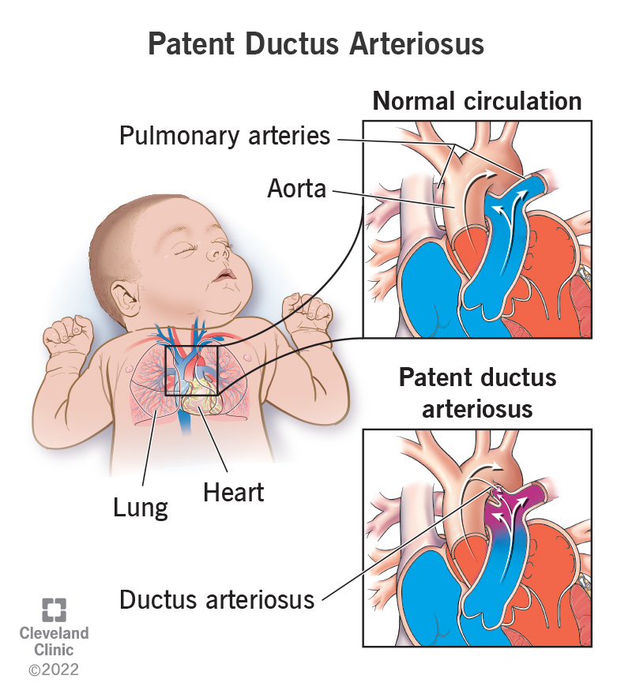

Slide 11
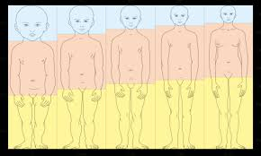
Optimální teplota prostředí – termogeneze
Velké tepelné ztráty hlavou
Játra jsou u dětí velká
Potřebují více energie, přibližně 3-4x více než dospělí.
Spotřebují více kyslíku než dospělí a to asi 2x.
Voda tvoří 70-80% hmotnosti
Notes:
má malou izolační vrstvu, malé energetické zásoby, není přítomna třesová termogeneze, má velký bazální metabolismus a kůže je po porodu vlhká. Pozorujeme typický hnědý tuk, který se účastní netřesové termogeneze (netvoří se moc ATP, ale hlavně je produkováno teplo)
velké tepelné ztráty, jelvikož má přibližně třikrát větší povrch těla než hmotnost
Vyšší spotřeba O2 – vyšší metabolismus
zvýšit ventilaci - ne dechovým objemem ale
frekvencí

Slide 12
NEJČASTĚJŠÍ AKUTNÍ STAVY U DĚTÍ
dušnost
křeče
úrazy
anafylaxe
intoxikace
porucha vědomí
horečka
zvracení

Slide 13
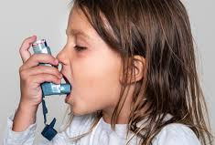
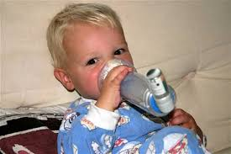
Dušnost u dětí

Slide 14
Dušnost - etiologie
Laryngitida
(Epiglotitida)
Astma
Bronchitida / Bronchiolitida
Aspirace cizího tělesa

Slide 15
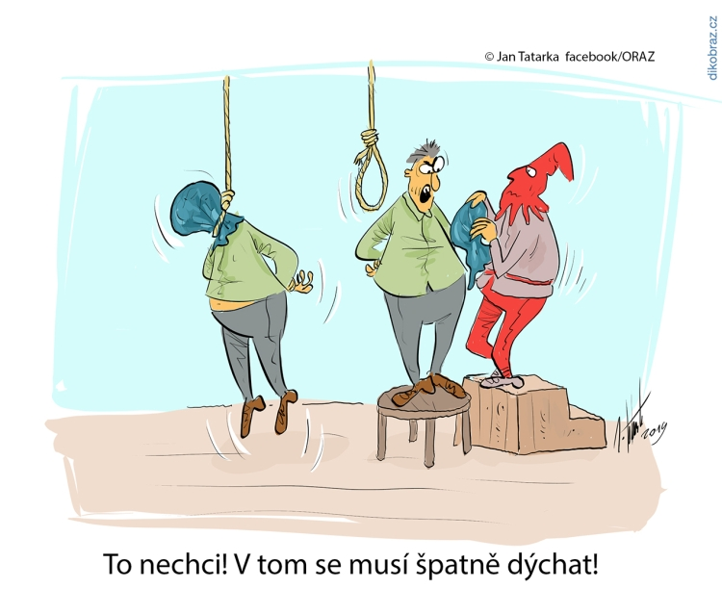
Známky dušnosti
tachypnoe, tachykardie
distanční fenomény
alární souhyb
“head bobbing”
zatahování mezižebří, podžebří, jugula
!! Dig. Dg. Tachypnoe!!
Anamnésa
  Detailní popis obtíží, čas vzniku, aktivity, charakter, denní doba, infekt?
  Rizikové faktory – prematurita, chr. Onemocnění, předchozí ataky, hospitalizace
Notes:
Dif dg tachypnoe:
SRDEČNÍ SELHÁNÍ
Diabetická ketoza
INTRAKRANIÁLNÍ PATOLOGIE
FEBRILIE
ÚZKOST
HYPERVENTILACE
INTOXIKACE
anamnéza
● detailní popis obtíží (vč. febrilie, aktivita, per os
příjem, korelace s denní aktivitou - polohou,
charakter kašle…)
● rizikové fa? (prematurita, chronické onem.,
předchozí ataky, hospitalizace, imunita)
● náhlý vznik? specifická aktivita? známky infektu?
● EA

Slide 16
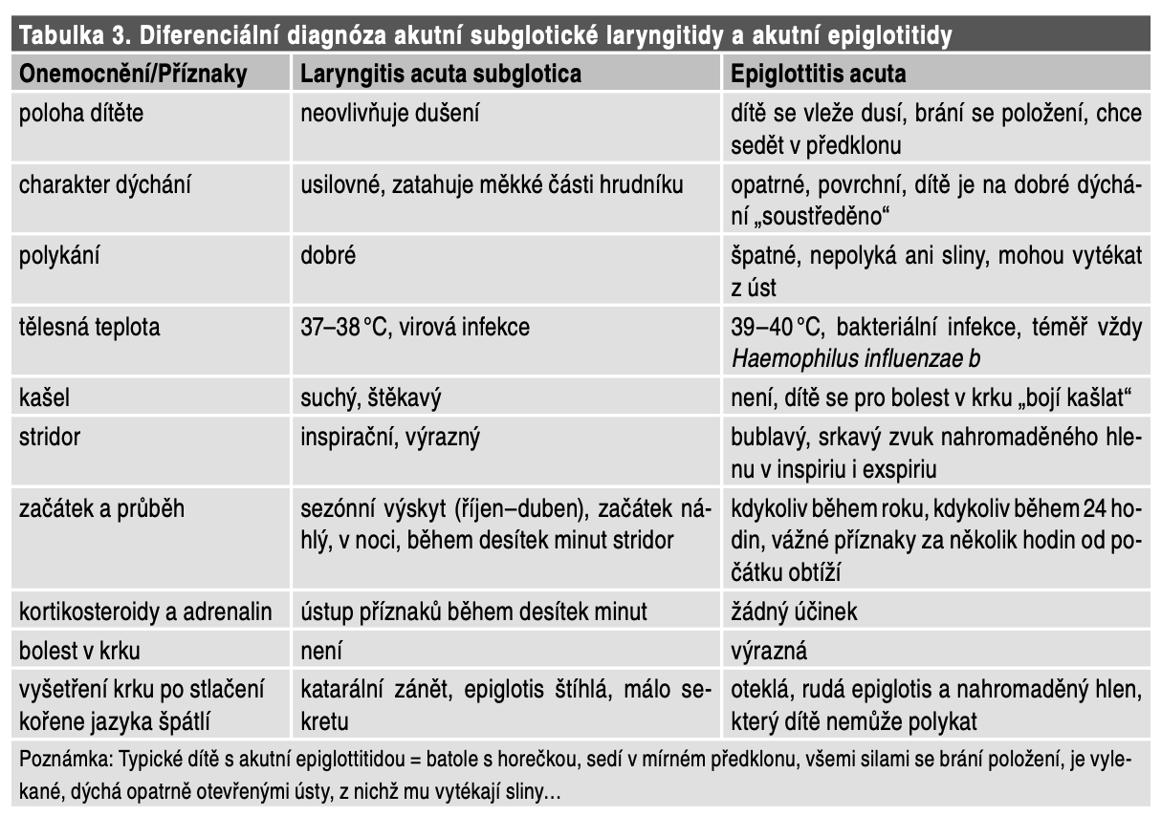

Slide 17
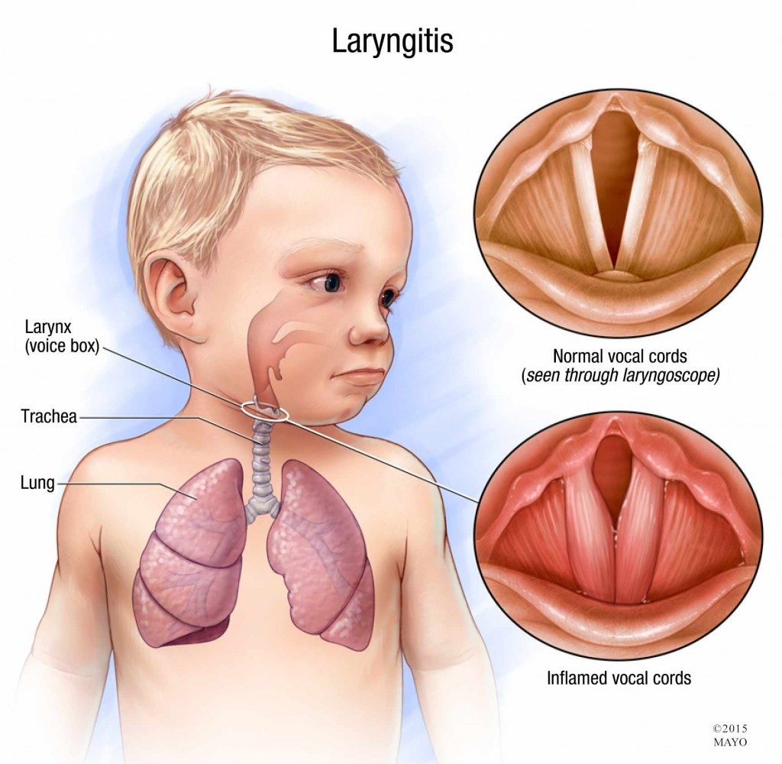
Akutní laryngitida
Začíná náhle z plného zdraví nebo katar HCD
Většinou v noci
Inspirační stridor
Chrapot
Štěkavý kašel
Zvýšená dechová práce
Notes:
V těžkých případech se objevuje cyanóza, neklid a agitovanost.
Pro akutní laryngitidu je typické, že začíná z ničeho nic, a to většinou v pozdních večerních hodinách.
U některých dětí propukne laryngitida náhle z plného zdraví, u jiných můžete pozorovat 1-3 dny před vypuknutím mírné projevy virózy, jako je například rýma či bolest v krku.
Náhlé objevení laryngitidy je typicky večer po ulehnutí. Dítě se často vzbudí s chrapotem a drsným kašlem, který je nazýván pro svůj charakter štěkavý. Často je také přítomný takzvaný stridor – kdy slyšíte chraptivý až pískavý zvuk při nádechu dítěte. Mnohdy se rodiče vyděsí, že se dítě dusí, a není se čemu divit.

Slide 18
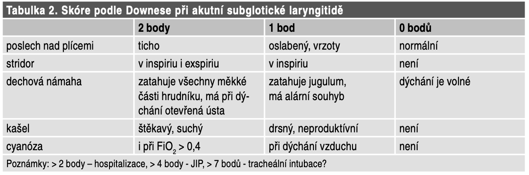
Akutní laryngitida - hodnocení
https://www.youtube.com/shorts/69UvHc5c4vc

Slide 19
Akutní laryngitida - terapie
Studený vzduch
Nebulizace s adrenalinem (do 10 kg 2 mg/5 ml, nad 10 kg 3-5 mg)
Dexamethason 0,15 - 0,6 mg/kg i.m., i.v., max 16mg
Dexamethazonové čípky 4mg, 8mg
Notes:
Proč ne Rectodelt?
dexamethazon vyšší protizánětlivý účinek x prednison
dexamethazon delší poločas účinku, tzn. stačí podání jedné dávky
prednison - nutnost metabolické konverze na prednisolon - pozdější nástup účinku
Rectodelt = 100 mg Prednisolonu, tzn. obrovská dávka/kg !!!

Slide 20
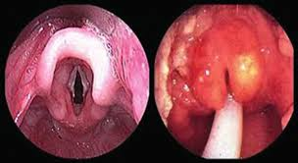
Akutní epiglotitida
náhlý začátek
vysoká horečka
edém epiglottis
dysfagie
odmítání jídla a pití, tichý hlas,
úlevová poloha v sedu s předklonem
dítě obvykle klidné (pláč je bolestivý)
polykací obtíže, slinění

Slide 21
Akutní epiglotitida - terapie
Přísně respektujeme polohu, kterou dítě vyžaduje
ATB
O2 s SpO2 94-98%
Antipyretika
Co nejrychlejší transport do CPALP
Intubujeme NEAPNOICKOU TECHNIKOU
  Ketamim 1 mg/kg i.v. (ne více než 50 mg/pro dosi) spolu s midazolamem 0,15 mg

Slide 22
Bronchiolitida
Edém sliznice malých bronchů a bronchiolů
RSV
Akutní dechová tíseň
Děti do 3 let
Desaturace
Inspirační pískoty
Notes:
Bronchiolitida je těžké akutní obstruktivní respirační onemocnění charakterizované edémem sliznice malých bronchů a bronchiolů a zvýšenou produkcí hlenu způsobené virovou infekcí. Charakteristickým projevem je akutní dechová tíseň s rychlým rozvojem akutní globální respirační insuficience. Postihuje zejména děti v prvních dvou až třech letech života.
RSV (respiratory syncytial virus)

Slide 23
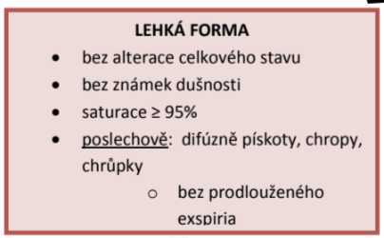
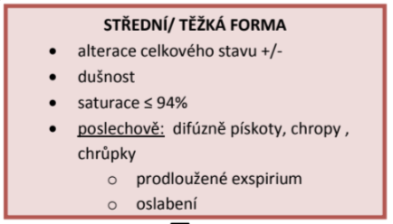
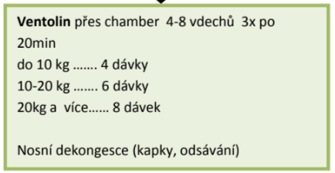
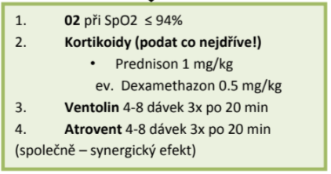
Akutní bronchiolitida - terapie
Notes:
Oxygenoterapie s cílem udržet saturaci kyslíkem nad 92 %,
rehydratace a úprava vnitřního prostředí – nepřelít, sledovat vodní bilanci, CŽV,
zklidnit, ale přiměřeně neutlumit dechové centrum,
přemístit na pracoviště s možností umělé plicní ventilace,
UPV při globální respirační insuficienci,

Slide 24
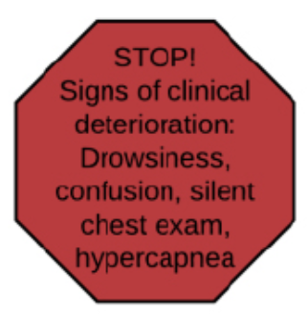
Astma
Klinika
Pískoty, spastické fenomény
Terapie
4-8 dávek salbutamolu (Ventolin) – spacer nebo nebulizace
O2 při desaturaci – vysoký průtok
Opakuje se až 3 x v intervalu 20 min.
Další léky – ipratropium (Atrovent), kombinace (Berodual)
Kortikoidy – methylprednison (Solu-Medrol 1 mg/kg
do 5 let, nad 5 let 0,5mg/kg)
- dexamethazone (Dexamed) – 8-16mg iv
dle tíže
Notes:
Drowsiness = ospalost

Slide 25
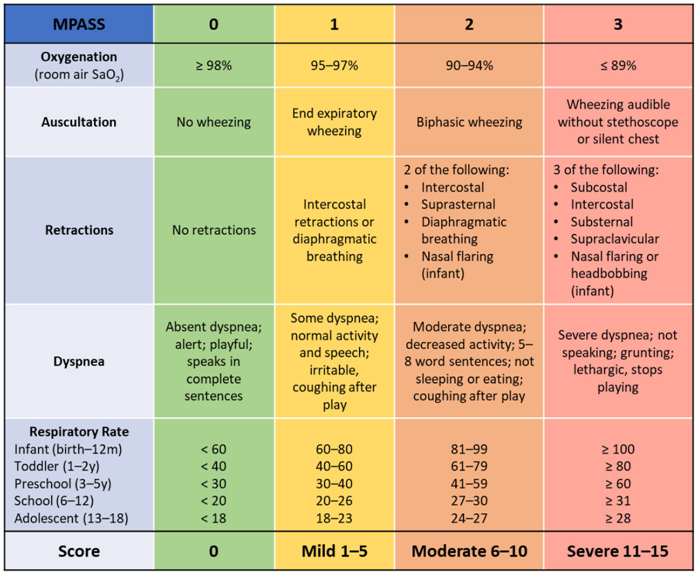
Notes:
Hodnocení Astmatu skorování

Slide 26
Astma - terapie
O2 s cílem nad 90%
Inhalační bronchodilatancia
  Spacer – 4-8vdechů, opakovat 3x po 20min
    Beta 2-sympatomimetika – Salbutamol (Ventolin)
  Nebulizace – 0,1-0,15mg/kg, max 5mg
Kortikosteroidy
  Dexamethazon 0,6mg/kg (po, im, iv)
  Prednison 1-2mg/kg
Inhalační anticholinergika
  Ipratropium (Atrovent) - nebulizace: <6let 0,4-1ml, >6l 1ml
Magnesium – 50mg/kg iv během 20min
Notes:
1.O2 k udržení saturace nad 90%
2.inhalační bronchodilatační terapie:
• beta 2-sympatomimetika - salbutamol
• přes spacer 4-8 vdechů 3x po 20 minutách
• (nebulizace 0.1 - 0.15 mg/kg, max 5 mg)
3.kortikoidy:
• prednison 1-2 mg/kg
• dexamethazon 0.6 mg /kg (p.o. / i.m. / i.v.)
• - při nezlepšení stavu (hodnotit již po 30 min)
• - pacient se závažnou předchozí atakou
4. inhalační anticholinergikum: ipratropium
5. bronchiolitida?

Slide 27
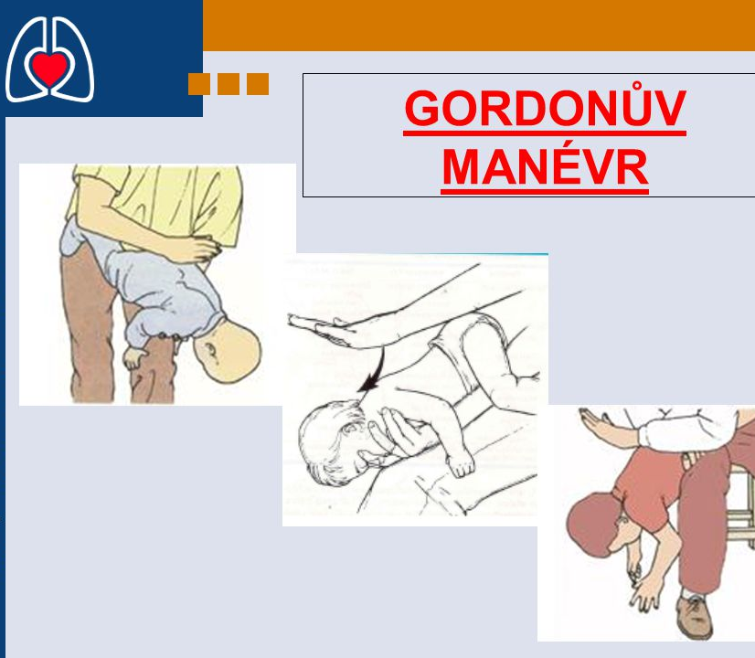
Aspirace cizího tělesa

Slide 28
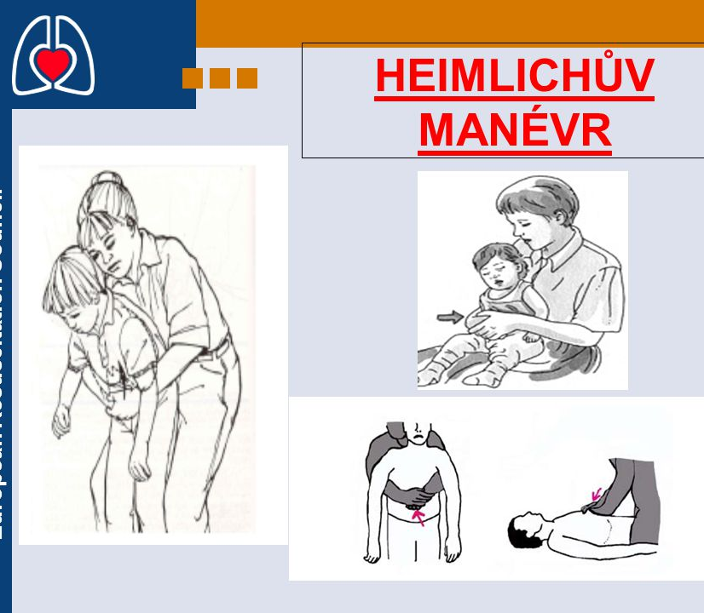
Aspirace cizího tělesa

Slide 29
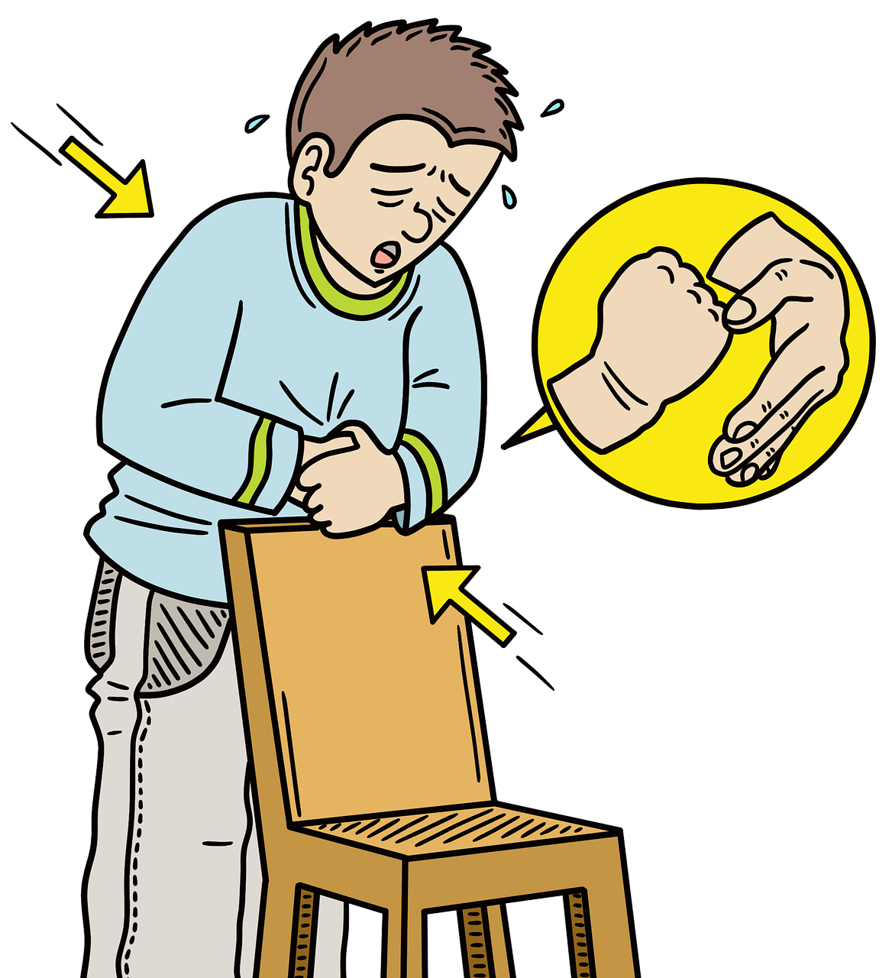

Slide 30
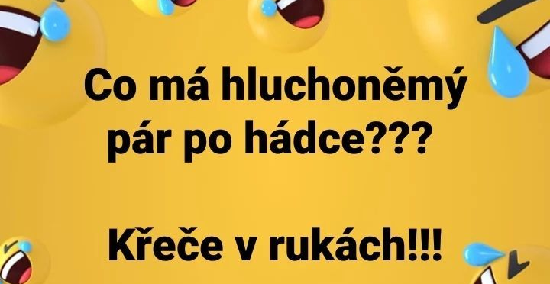

Slide 31
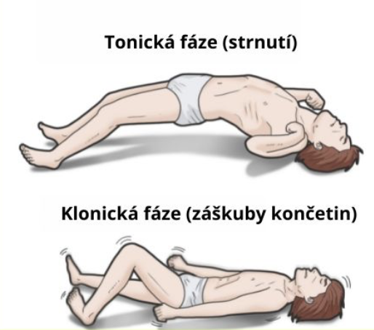
Křeče

Slide 32
Relativně časté u dětí
Většina spontánně odezní
Parciální x generalizované
Status epilepticus
Non-convulsivní status epilepticus
Notes:
Častý akutní stav u dětí
• Je to symptom!
• Většina spontánně odezní
• Parciální (fokální) x generalizované
• Status epilepticus – křeče trvající více než 5 minut nebo opakované křeče bez návratu vědomí mezi nimi
• Cave – non-convulsivní status epilepticus

Slide 33
Dif. Dg křečí
Febrilní křeče
Meningitis
Encephalitis
Epilepsie
Elektrolytová dysbalance
Hypoglykémie
IC krvácení
Trauma
Hypoxie
Metabolické onemocnění
Neužívání antiepileptik
Předávkování antiepilep.
Intoxikace
Tumor
Mozkové malformace
Perinatální poškození mozku
Disociativní záchvat
Notes:
Febrilní křeče
• Meningitis
• Encephalitis
• Epilepsie
• Elektrolytová dysbalance
• Hypoglykémie
• IC krvácení
• Trauma
• Hypoxie
• Metabolické onemocnění
• Neužívání antiepileptik
• Předávkování antiepilep.
• Intoxikace
• Tumor
• Mozkové malformace
• Perinatální poškození
mozku
• Disociativní záchvat
S TEPLOTOU

Slide 34
Video
https://www.youtube.com/watch?v=m4iWcTJW3tU
Křeče
https://www.youtube.com/watch?v=xV_hoIe6RI
Febrilní křeče

Slide 35
Anamnéza
Kdy začaly
Typ - fokální, generalizované
Jak dlouho trvaly
Historie - anamnéza
Úraz? Intoxikace?
Jiné příznaky? - zvracení, teplota, bolest hlavy
Notes:
Kdy křeče začaly?
Začátek křečí –fokální nebo hned generalizované?
Úraz?
Jiné předchozí příznaky – zvracení?, teplota?, bolesti hlavy?
V minulosti už dítě mělo křeče? Léčí se s epilepsií?
Jaké užívá léky?
Možná intoxikace?

Slide 36
Křeče v PNP - cíle
Dostatečná oxygenace
Zastavení křečí
Prevence aspirace
Zajištění cévního vstupu
FF, TT, Glc
Notes:
Dostatečná oxygenace – O2
• Prevence aspirace - poloha/intubace
• Vyloučení hypoglykémie
• Zastavení křečí (hypoglykémie..40%glukoza,
bez hypoglykémie..benzodiazepiny)
Zajištění cévního vstupu
• Změření VF včetně tělesné teploty

Slide 37
Terapie - první volba
DIAZEPAM (=Apaurin)
i.v. - 0,4mg/kg u dětí < 3 roky
- 0,2mg/kg > 3roky, max.10mg
p.r. Diazepam p.r.
- do 15kg - 5mg, nad 15kg - 10mg
MIDAZOLAM (MDZ)
i.v. - 0,2mg/kg <3 roky
- 0,1mg/kg >3 roky, max. 5mg
i.m. 0,2 mg/kg
bukálně - 0,3 mg/kg
i.n. 0,2 mg/kg, max.10mg
Možno opakovat po 5min 2. dávku

Slide 38
Terapie - druhá volba
Po 20 minutách, kdy křeče stále probíhají podáváme léky 2. volby
LEVETIRACETAM (Keppra)
40mg/kg, max. 3g i.v.
PHENYTOIN (Epanutin)
20mg/kg, max. 1,5g i.v.
Celková anestezie - po 3Omin křečí

Slide 39
Febrilní křeče
mezi 6. měsícem a 5. rokem věku
u 2–5 % dětí
recidiva 30%
Nekomplikované f. kř. - krátké (převážně do 5 minut), max. do 15 minut
generalizované klonické záchvaty (event. tonicko-klonické)
většinou s rychlým návratem plného vědomí
Komplikované febrilní křeče
  (komplexní)fokální (lateralizované) záchvaty a/nebo záchvaty trvající déle než 15 min a/nebo
  opakované záchvaty během 24 hod.
¨

Slide 40
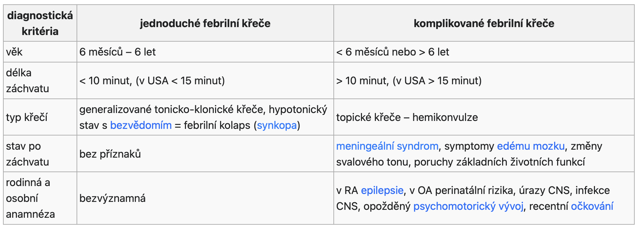
5
5

Slide 41
Terapie - první volba
DIAZEPAM (=Apaurin)
i.v. - 0,4mg/kg u dětí < 3 roky
- 0,2mg/kg > 3roky, max.10mg
p.r. Diazepam p.r.
- do 15kg - 5mg, nad 15kg - 10mg
MIDAZOLAM (MDZ)
i.v. - 0,2mg/kg <3 roky
- 0,1mg/kg >3 roky, max. 5mg
i.m. 0,2 mg/kg
bukálně - 0,3 mg/kg
i.n. 0,2 mg/kg, max.10mg
Možno opakovat po 5min 2. dávku

Slide 42
Terapie - druhá volba
Po 20 minutách, kdy křeče stále probíhají podáváme léky 2. volby
LEVETIRACETAM (Keppra)
40mg/kg, max. 3g i.v.
PHENYTOIN (Epanutin)
20mg/kg, max. 1,5g i.v.
Celková anestezie - po 3Omin křečí

Slide 43
Shrnutí
ROZPOZNAT křeče
ZVÁŽIT dif.dg.
Symptomatická léčba - léky, dávkování
Podpůrná léčebná opatření – oxygenoterapie, prevence aspirace, prevence poranění

Slide 44
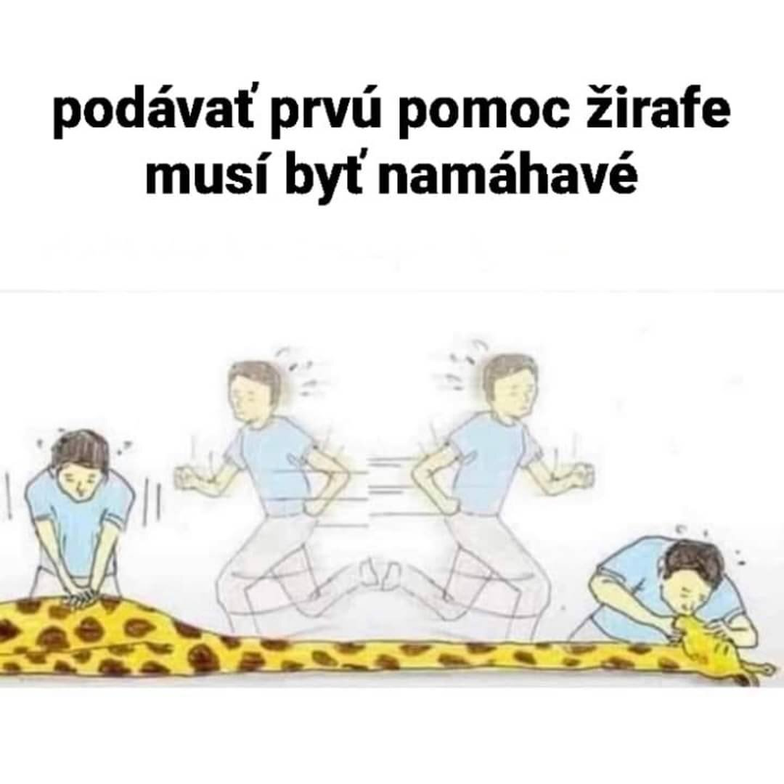
Poruchy vědomí

Slide 45
Poruchy vědomí - etiologie
Kardiální
  Synkopy
  Arytmie
  KPR
Respirační selhání
Intoxikace
Iontové rozvraty
Migreny
Epilepsie
HTN
Strukturální:
  Trauma
  Difuzní axonální poranění
  Cévní onemocnění
  Onkologická onem.
Zánět:
  meningitis, encefalitis
  mozkový absces
  sepse - septická encefalopatie
Metabolické inzulty hypoxie
  DM, hypogl.
Notes:
kvantitativní - porucha sensorická i motorická
kvalitativní - porucha senzorická (depersonalizace, dezorientace...)
cévní onemocnění
cévní anomálie: A-V malformace, aneurysmata
tromboembolické příčiny
vaskulitidy
nitrokomorové/parenchymatózní krvácení
trauma karotid nebo vertebrálních arterií
onkologická onemocnění
Hydrocefalus
Toxicko-metabolické inzulty
hypoxie – ischémie
šokové stavy
stavy po KPR
tonutí, škrcení
intoxikace CO
oběhové selhání
srdeční synkopa nedostatečná perfúze CNS (AS, AI)
dysrytmie, A-V blokáda, IM
mechanická obstrukce (např. trombem)
hypoxické záchvaty- cyanotické srdeční vady s obstrukcí
výtokového traktu RV
mdloby - vazovagální synkopa
respirační selhání
vodní a elektolytová dysbalance
dehydratace
hyponatrémie
dysbalance Ca, Mg
metabolická onemocnění
hypoglykémie (hyperpyrexie, protrahované křeče)
acidóza (šokové stavy, dehydratace)
diabetická ketoacidóza
DPM – poruchy cyklu močoviny, aminoacidémie ….
poruchy energetického metabolizmu
hyperamonémie
jaterní encefalopatie
Urémie
endokrinopatie
adrenální insuficience, poruchy štítné žlázy
exogenní toxíny – intoxikace
léky, alkohol, chemické přípravky
epilepsie
migréna
4. Hypertenzní encefalopatie

Slide 46
Vyšetření
Anamnéza
Fyzikální vyšetření:
  pečlivé vyšetření dítěte, zhodnocení vitálních funkcí (TF, DF, SaO2, TK), trauma
  svalový tonus
  zornice, okulomotorické reflexy
Klasifikace hloubky poruchy vědomí - GCS
Laboratorní vyšetření
EKG, vč. Kardiologa
Neurologické vyšetření, EEG, lumbální punkce
Zobrazovací metody
Opftalmologické
Notes:
Laboratorní vyšetření
 krevní obraz + dif. rozpočet, hemokoagulační vyšetření,
krevní skupina
 biochemie (ionogram, glykemie, urea, kreatinin, jaterní
testy, amoniak, CRP)
 ABR, laktát, metabolické vyšetření, aminogram
 mikrobiologie, hemokultura
 toxikologické vyšetření (krev, moč) - výplach žaludku
pouze u zaintubovaného pacienta
 osmolalita moče, séraPorucha vědomí - vyšetření
5. EKG, kardiologické vyšetření vč.echokardiografie
6. Neurologické vyšetření dětský neurolog
7. Zobrazovací metody CNS CT, MRI, sonografie
8. Lumbální punkce vyšetření mozkom. moku
9. EEG 3/16 kanálové
10. Oftalmologické vyšetření

Slide 47
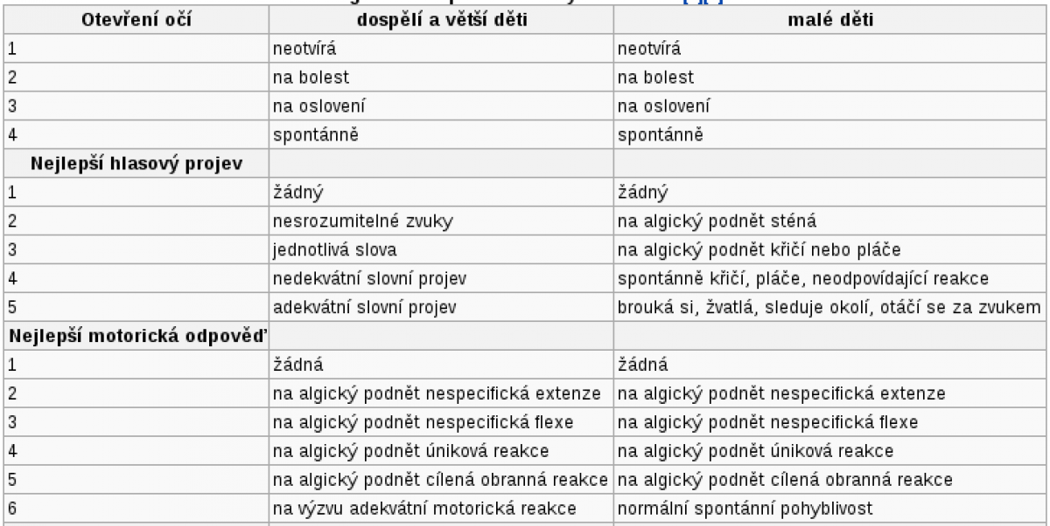

Slide 48
Komplikace bezvědomí
Možné komplikace:
– Zapadnutí kořene jazyka
– Vdechnutí žaludečního obsahu
– Zástava ostatních životních funkcí – dýchání, oběh
– Podchlazení
– Pád při náhlém vzniku

Slide 49
Terapie
ABC ….. resuscitace
GCS, pediatrické GCS
Vitální funkce
Kyslík
i.v. vstup
Odběry, zobrazení (CT, MRI)
Fyzikální vyšetření
Notes:
Záklon hlavy
• Zjisti, zda normálně dýchá, volej 155
– Dýchá normálně - udržuj záklon hlavy až do
příjezdu záchranky
– Nedýchá – zahaj resuscitaci
• Kontroluj dýchání až do příjezdu záchranky
• Zabraň podchlazení
Poloha při bezvědomí
• Na zádech se zakloněnou hlavou
• Zotavovací poloha u
bezvědomí+norm.dýchání:
– Postižený zvrací nebo krvácí z úst a z nosu
– Bezvědomí je z důvodu otravy, opilosti či
bezvědomí
– Musíme ho na chvíli opustit

Slide 50
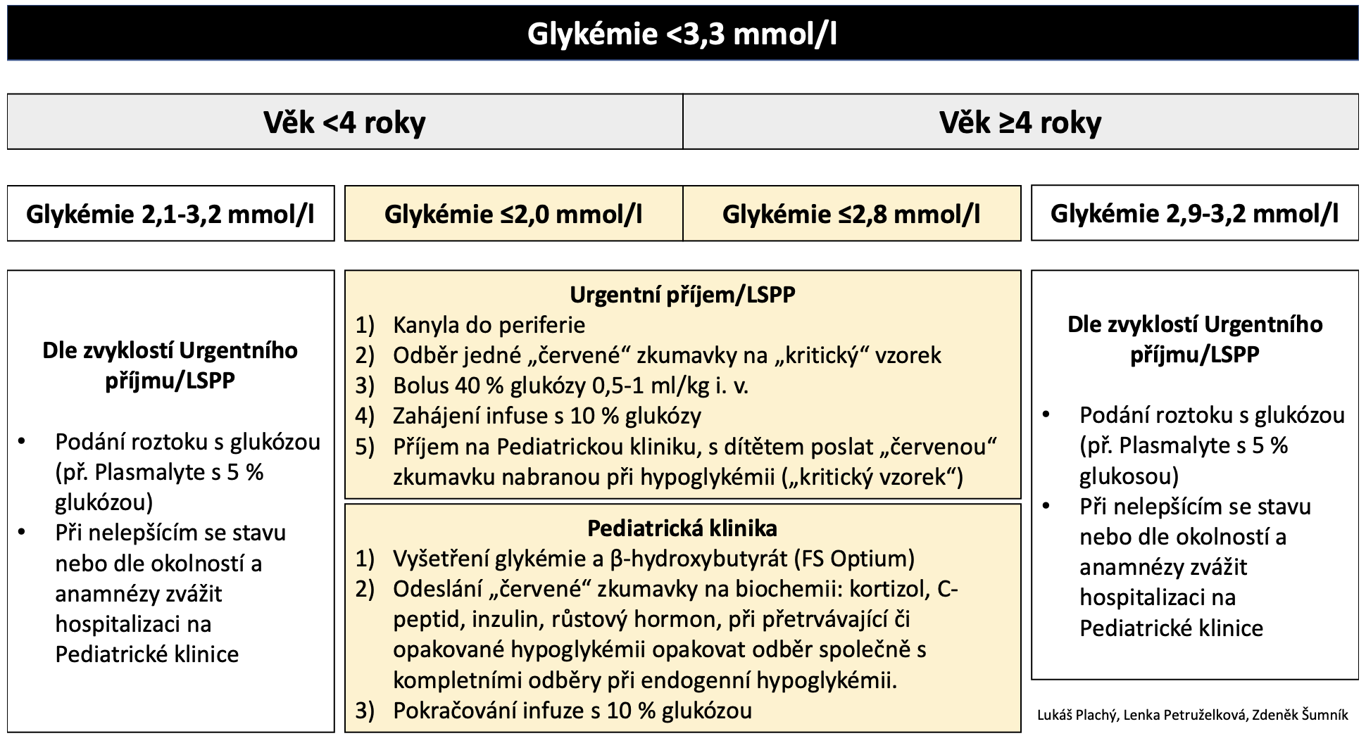

Slide 51
Anafylace
A – obstrukce DC, otok –
„knedlík v krku“
B – bronchospasmus
C – hypotenze, šokový stav –
díky vasodilataci
D – porucha vědomí při
hypotenzi, hypoxii
E – erytém, bolesti břicha,
průjem

Slide 52
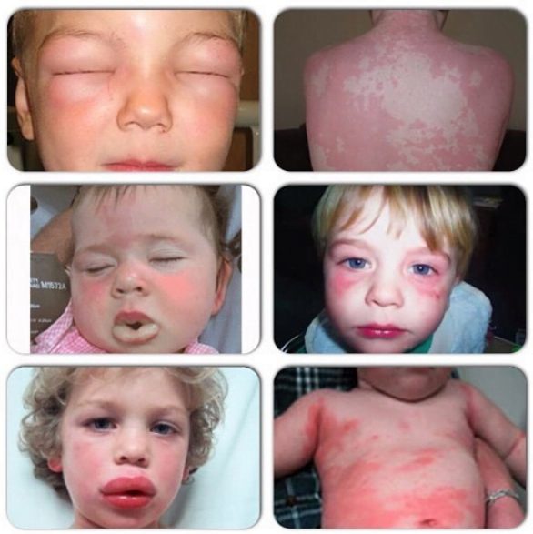

Slide 53
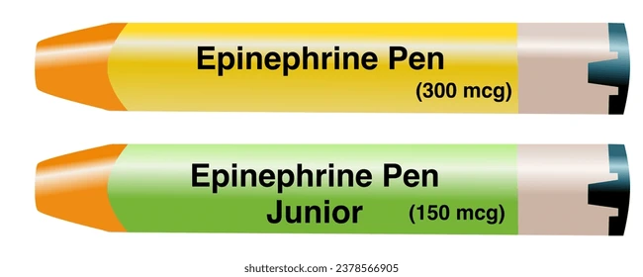
Anafylaxe
Systémové projevy
Adrenalin – EPIPEN JUNIOR 0,3 NEBO 0,15 mg i.m.
Adrenalin (1 ml= 1mg =1000 mcg)
   12 let + dospělí 500 ug i.m. = 0,5 ml i.m.
   6 – 12 let 300 ug i.m. = 0,3 ml i.m.
   < 6 let 150 ug i.m. = 0,15 ml i.m.

Slide 54
Anafylace
- terapie
• Volumoterapie
• Balancované krystaloidy 10-20 ml/kg během
  5-10 minut (nad 12 let 500 – 1000 ml podle stavu)
• Antihistaminika – proti alergii
  • Bisulepin – Dithiaden inj. 0,5 – 1 mg i.v.
• Kortikoidy
  • 1-10 mg/kg i.v.
• Bronchodilatační léky
  • Salbutamol (Ventolin), ipratropium (Atrovent), kombinovaný (Berodual)
• Lokálně
• chlazení

Slide 55
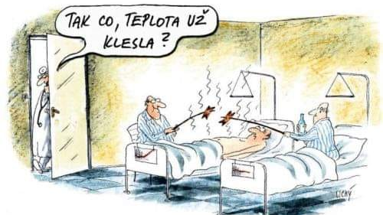

Slide 56
HOREČKA U DĚTÍ
Subfebrilie – 37,0-37,9 st. C -> není nutné snižovat
Febrilie – teplota nad 38st.C -> antipyretika
Hyperpyrexie – teplota nad 41 st.C
symptom
antipyretika paracetamol a ibuprofen, možno střídat po 3-4h
paracetamol – jednotlivá dávka 10-15mg/kg
ibuprofen – jednotlivá dávka 7,5-10mg/kg
Fyzikální chlazení
Notes:
Kdy s dítětem k lékaři
s dítětem mladším 3 měsíců 
když horečka 3. den neklesá
opakované zvracení 
apatie, spavost dítěte 
ztuhlá šíje – dítě nemůže předklonit hlavu 
mramorová kůže 
krvavé skvrnky na kůži 
teplota přes 39,5 °C trvající 24 hodin
když dítě odmítá tekutiny
dušnost

Slide 57
PRŮJEM
Řídká vodnatá stolice
Často kombinace s teplotou a zvracením
!! Minerálový rozvrat a dehydrataci !!
Rehydratační roztok nebo neperlivé minerálky bez příchuti, oslazený čaj
Dietní stravu - piškoty, suchary, rýže, banán, bramborová kaše, kuře
Léky: Enterol, Tasectan, ev.živočišné uhlí, Smecta, na recept Hidrasec

Slide 58
ZVRACENÍ
Při zvracení tělo potřebuje doplnit minerály a cukr, které zvracením ztrácí
Terapie
  studené tekutiny po doušcích vychlazený rehydratační roztok - Enhydrol, Kulíšek
  U plně kojených dětí pokračovat v kojení

Slide 59
Úrazy
Specifické typy poranění podle věku
Kojenci – pády, CAN
Batolata – pády, opaření, náhodné intoxikace, tonutí
Před/školní – fraktury, DN (chodci)
Teenageři – intoxikace, pády z výše, DN – řidiči, cyklisté
Závažné a nezávažné mechanismy
Postup dle ABCDE
LÉČBA BOLESTI
PREVENCE

Slide 60
Toxidromy

Slide 61
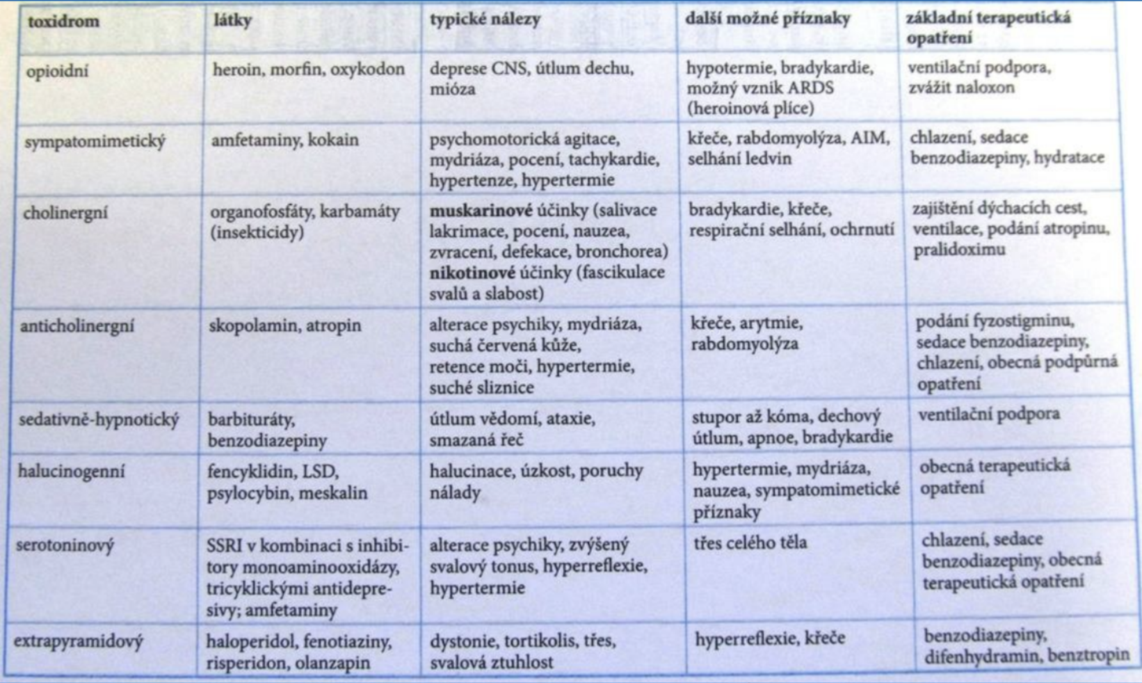

Slide 62
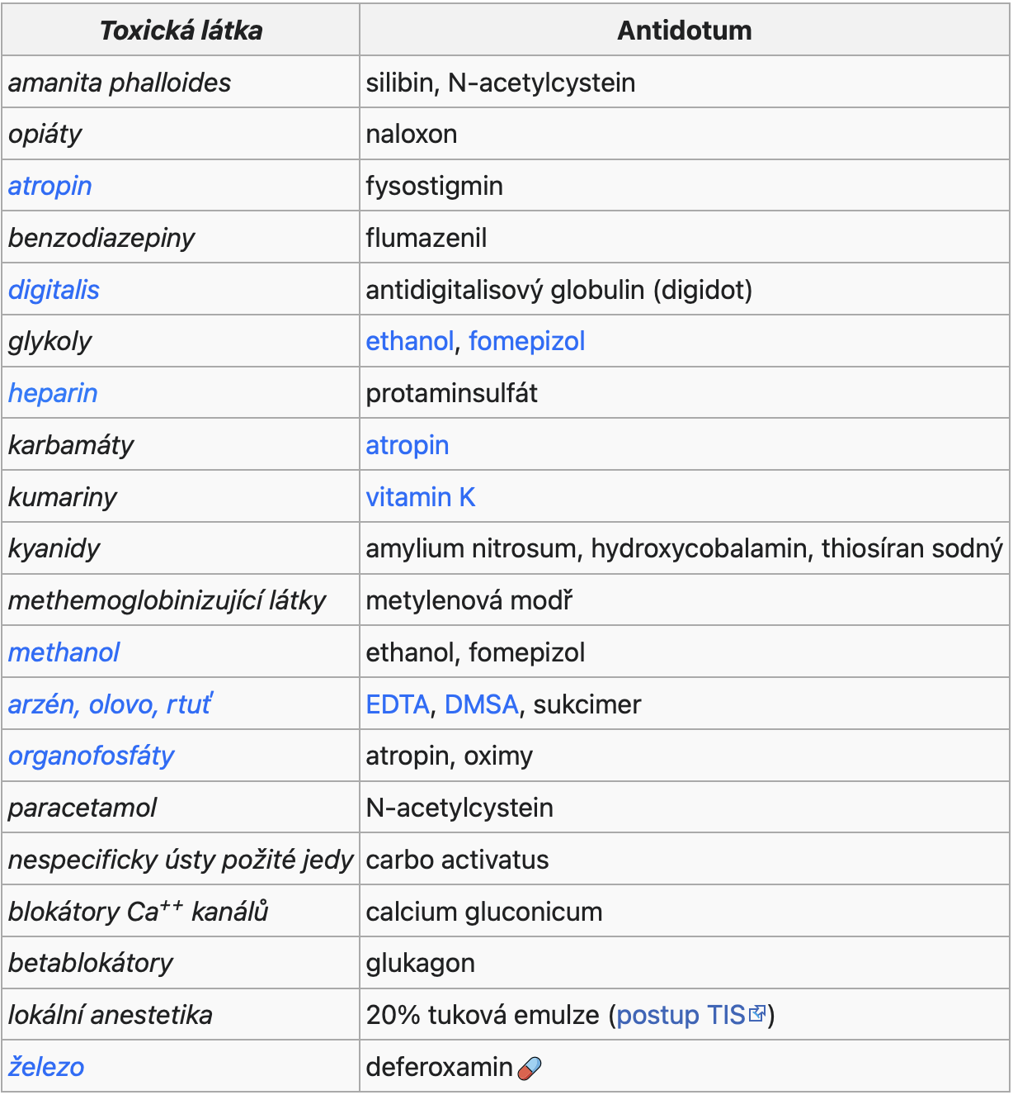
Antidota

Slide 63
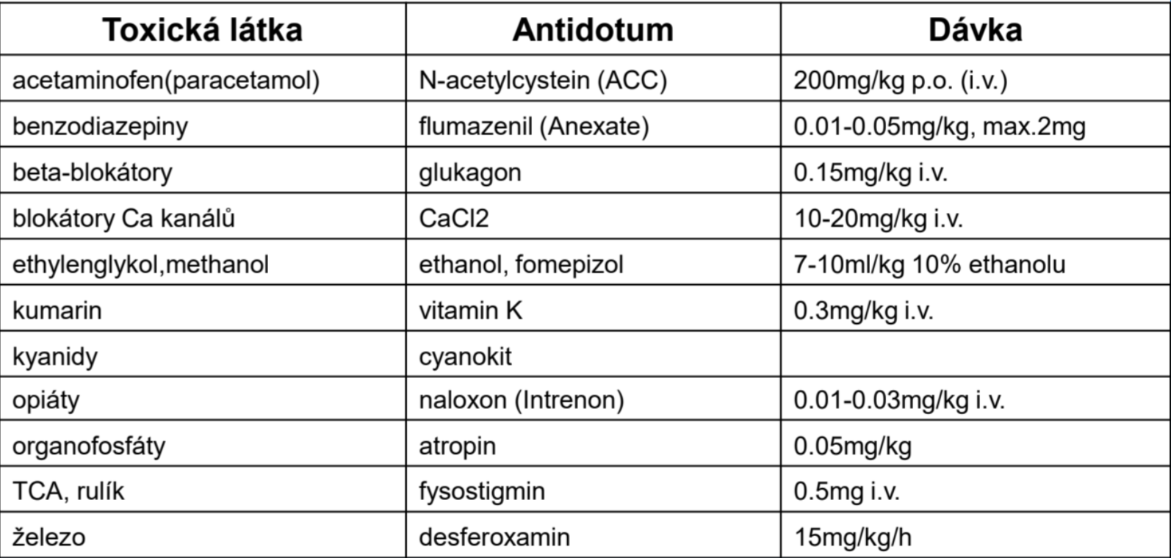

Slide 64
Intoxikace
Toxikologické centrum, tzv. TIS - 224 91 92 93
dle doporučení TIS odběr biolog. materiálu
krev – hladina látky, ABR včetně COHb, koagulace, biochemie včetně iontů, JT, glykémie
moč – metabolity
žaludeční obsah – zbytky požitých látek
konzultaci s TIS zapsat do dokumentace!
zapsat jaká je toxická dávka, kdy max. plazmatická hladina, eliminační poločas
příznaky dané intoxikace, způsob terapie
Notes:
konzultace sToxikologickým informačním
střediskem – tzv. TIS – tel. 224 91 92 93
➢ dle doporučení TIS odběr biolog. materiálu –
krev – hladina látky, ABR včetně COHb,
koagulace, biochemie včetně iontů, JT, glykémie
moč – metabolity
žaludeční obsah – zbytky požitých látek

Slide 65
Intoxikace - terapie
zajištění ZŽF
- dýchání – průchodnost DC, UPV
- kardiovaskulární systém – přístup do žil.systému, ter.hypotenze, dysrytmií, hypertenze
- vědomí
- křečové stavy
dekontaminace – výplach žaludku,
opláchnutí poleptané kůže vodou

Slide 66
Intoxikace - terapie
inaktivace toxické látky
- aktivní uhlí - Carbo medicinalis (0,5-1g/kg)
- antidota – viz tabulka
eliminace - eliminační metody –
  forsírovaná diuréza,
  hemoperfuze (barbituráty,karbamazepin, Amanita phaloides),
  hemodialýza (methanol, ethylenglykol)

Slide 67
Výplach žaludku
Indikace
do 1h od požití toxických dávek léků, bobulí, hub,..
Kontraindikace
- bezvědomí u neintubovaných,
požití saponátů,kyselin, louhů, nafty, benzínu,..
Komplikace
- aspirace, poranění jícnu, žaludku zavedení žaludeční sondy do dých. cest, dysrytmie

Slide 68
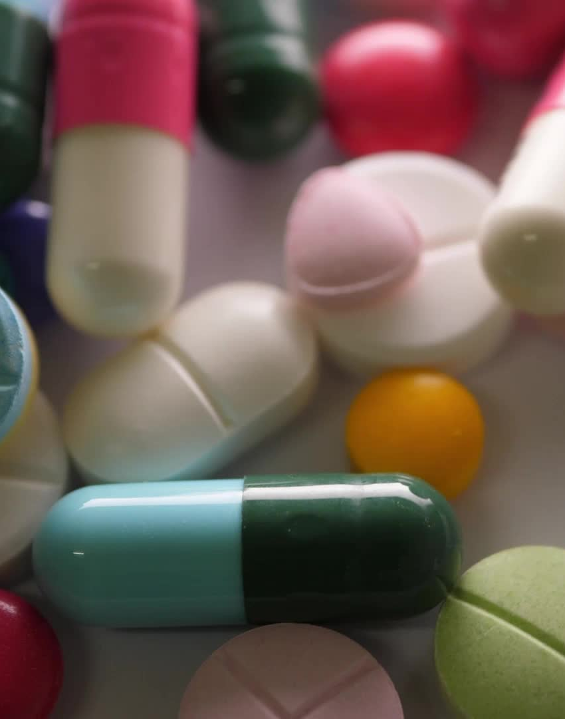
Paracetamol
Toxická dávka
< 1roku 150mg/kg
1-6let nad 200mg/l
u dospělých nad 7,5g (~15tbl. 500mg Paralenu)
V těle maximální koncentrace za 4h po požití

Slide 69
Paracetamol
Terapie
1/nespecifická - do 1h od požití výplach žaludku a aplikace Carbo medicinalis 1g/kg
2/specifická - antidotum N-acetylcystein (donor SH skupiny) – dávka 200mg/kg p.o. (i.v.)

Slide 70
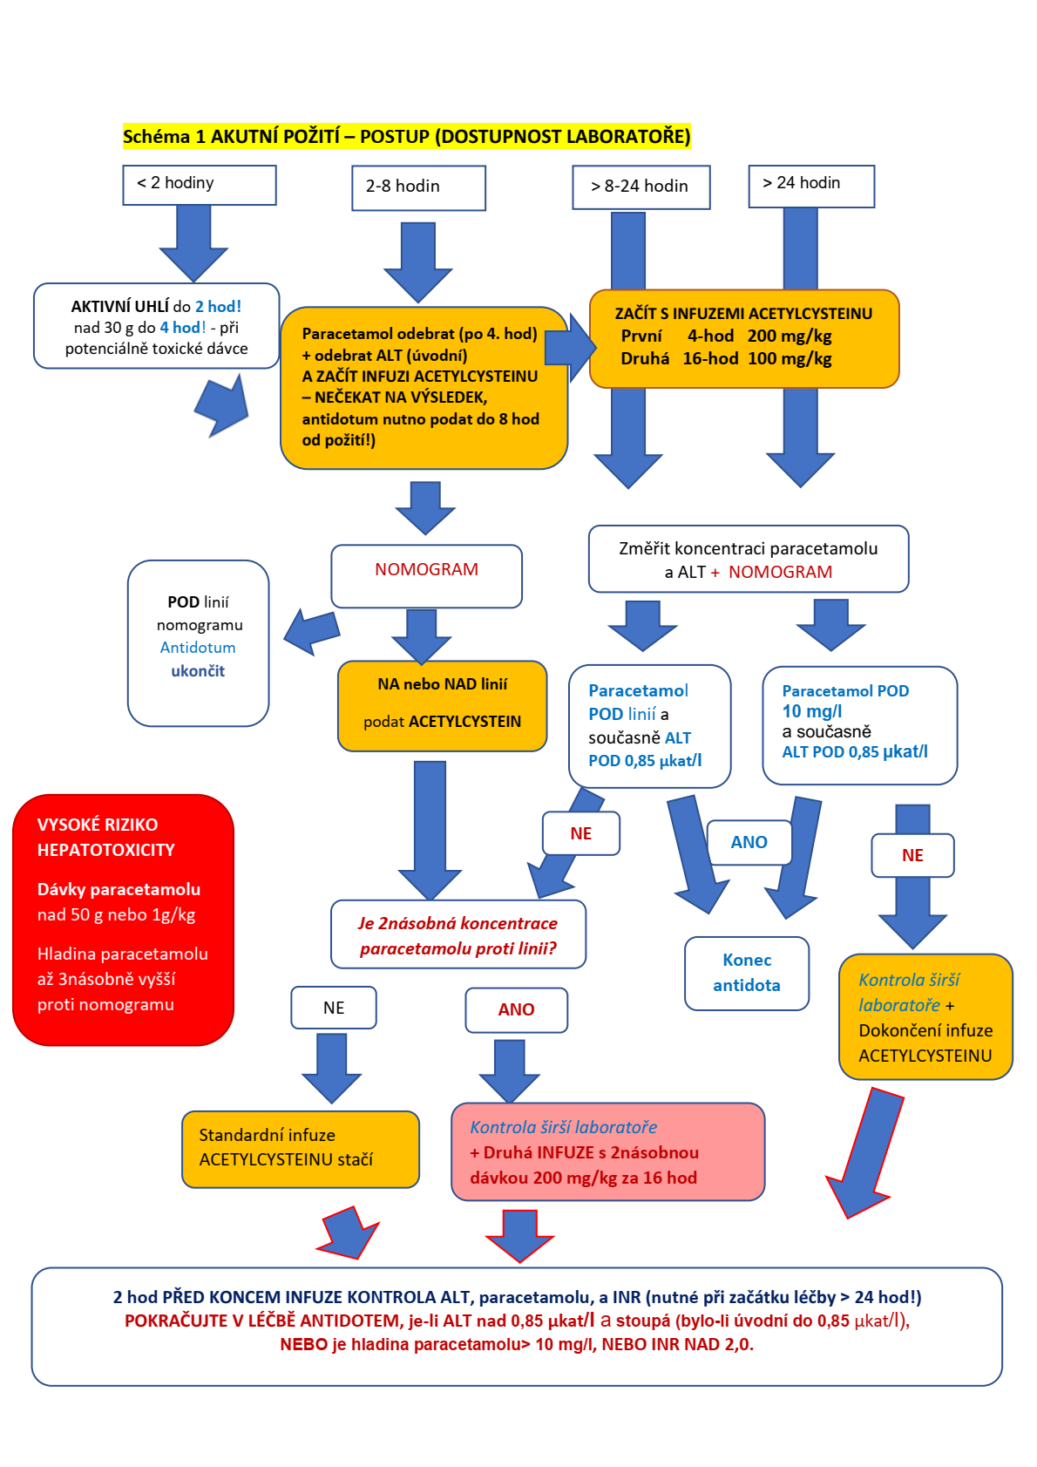
Doporučený postup paracetamol
https://www.tis-cz.cz/index.php/informace-pro-odborniky/paracetamol/akutni-poziti-postup

Slide 71
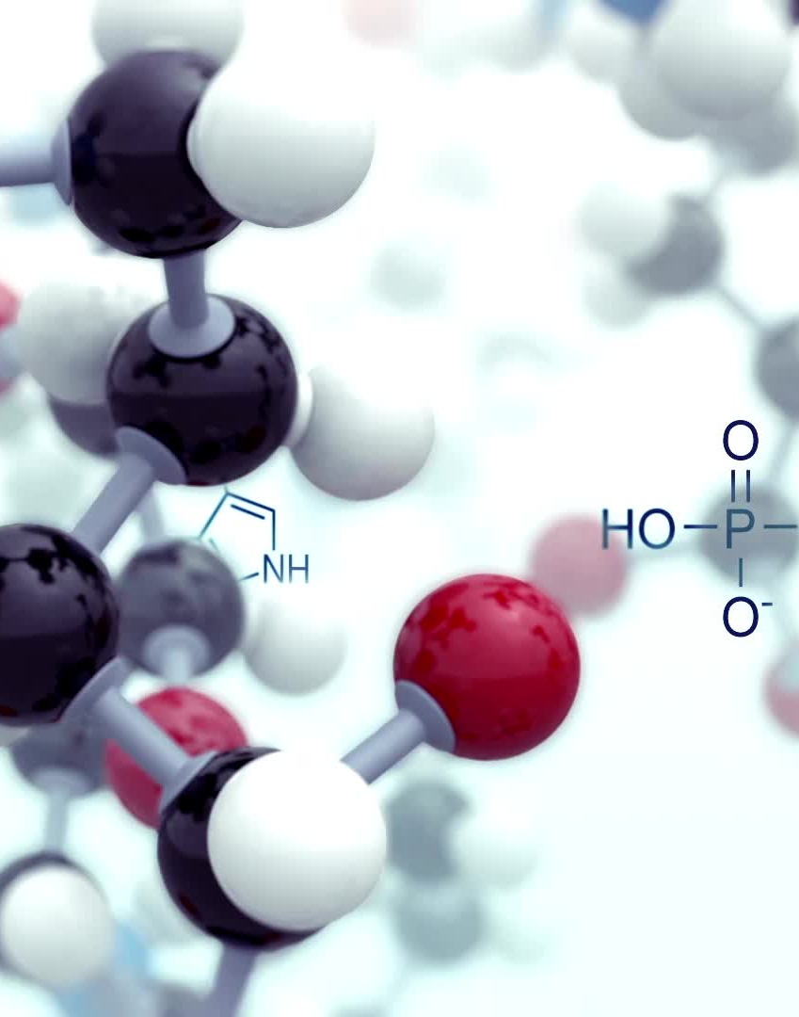
Poleptání
Čističe odpadů (NaOH),
odstraňovače vodního kamene (kyseliny),
tablety do myček (louhy)
Klinika:
Poleptání dutiny ústní, hltanu, jícnu – kolikvační (louhy) či koagulační (kyseliny)
nekroza – perforace jícnu – mediastinitida
Endoskopie, NGS na 6 týdnů, ATB,
kontrolní endoskopie za 6t., chirurgické řešení

Slide 72
Intoxikace CO
Bezbarvý, nedráždivý plyn bez zápachu
Ve výfukových plynech, kouřových plynech, při hoření zemního plynu bez přístupu kyslíku (karma) – nedokonalé spalování C látek
Příčina toxicity - vazba na Hb za vzniku COHb (karboxyhemoglobin =karbonylhemoglobin)
Afinita CO k Hb je 200x vyšší než u kyslíku
Příznaky intoxikace – bolest hlavy, vertigo, nauzea, zvracení, poruchy vědomí, tachykardie, hypertenze

Slide 73
Intoxikace CO
Vyšetření – ABR, COHb
COHb – norma v krvi do 1%, kuřáci až 10%, intoxikovaní 10% a více
Měření COHb – neinvazivní pulsní cooxymetrie, z krve, ve výdechu v jednotkách ppm (50ppm~6%COHb)
Terapie – kyslík 15l/min, při GCS pod 8 - UPV s FiO2 1,0
hyperbarická komora – indikace - COHb nad 10% + porucha vědomí na místě nehody či v nemocnici, abnormální neurologický nález, těhotná žena

Slide 74
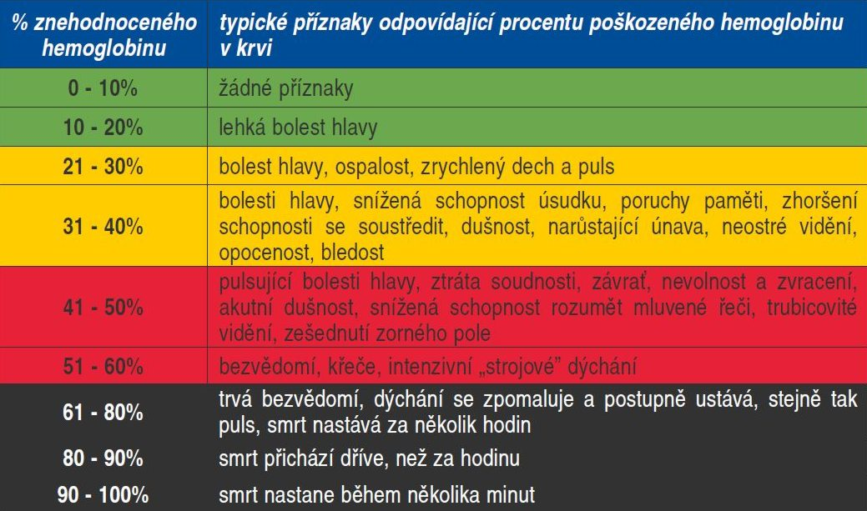

Slide 75
Intoxikace alkoholem
Nejčastější intoxikace u adolescentů
ethanol ovlivňuje – CNS, GIT, intermediární metabolismus (inhibice glukoneogeneze – hypoglykémie)
Příznaky intoxikace – 4 stadia
1/euforické st. – do 0,5promile
2/hypnotické st. – poruchy koordinace, rovnováhy, spavost
3/narkotické st.- porucha vědomí, mioza, hypotermie, hypoglykémie,hypoventilace
4/asfyktické st. – hypoventilace, poruchy oběhu

Slide 76
Intoxikace alkoholem
Vyšetření
glykémie,
hladina alkoholu,
osmolalita, ABR, BCH
Terapie
stabilizace ZŽF, normotermie,
parenterální rehydratace – infuze s obsahem glukozy

Slide 77
CAN syndrom
Child Abuse and Neglect

Slide 78
CAN syndrom
syndrom týraného, zneužívaného a zanedbávaného dítěte
nenáhodné, vědomé i nevědomé konání
poškozuje tělesný, duševní i společenský stav a vývoj dítěte, případně způsobuje jeho smrt

Slide 79
Formy CAN
tělesné týrání (rány, hematomy, zlomeniny, krvácení, otrávení, popáleniny, dušení, otřes mozku, sexuální napadení, smrt)
duševní a citové týrání (ponižování, šikana, izolace, agrese, citová deprivace)

Slide 80
CAN
Sociální pozadí:
- Rizikoví rodiče - v péči OSPODu a pěstounky
Klinika:
- opakovaně hematomy na těle dítěte, vyšetřován u PLDD, popsána popálenina při pečení
- podezření na CAN (hematologické vyšetření bez nálezu patologie), oznámeno na OSPOD, zahájeno vyšetřování PČR

Slide 81
Triage na dětské UP

Slide 82
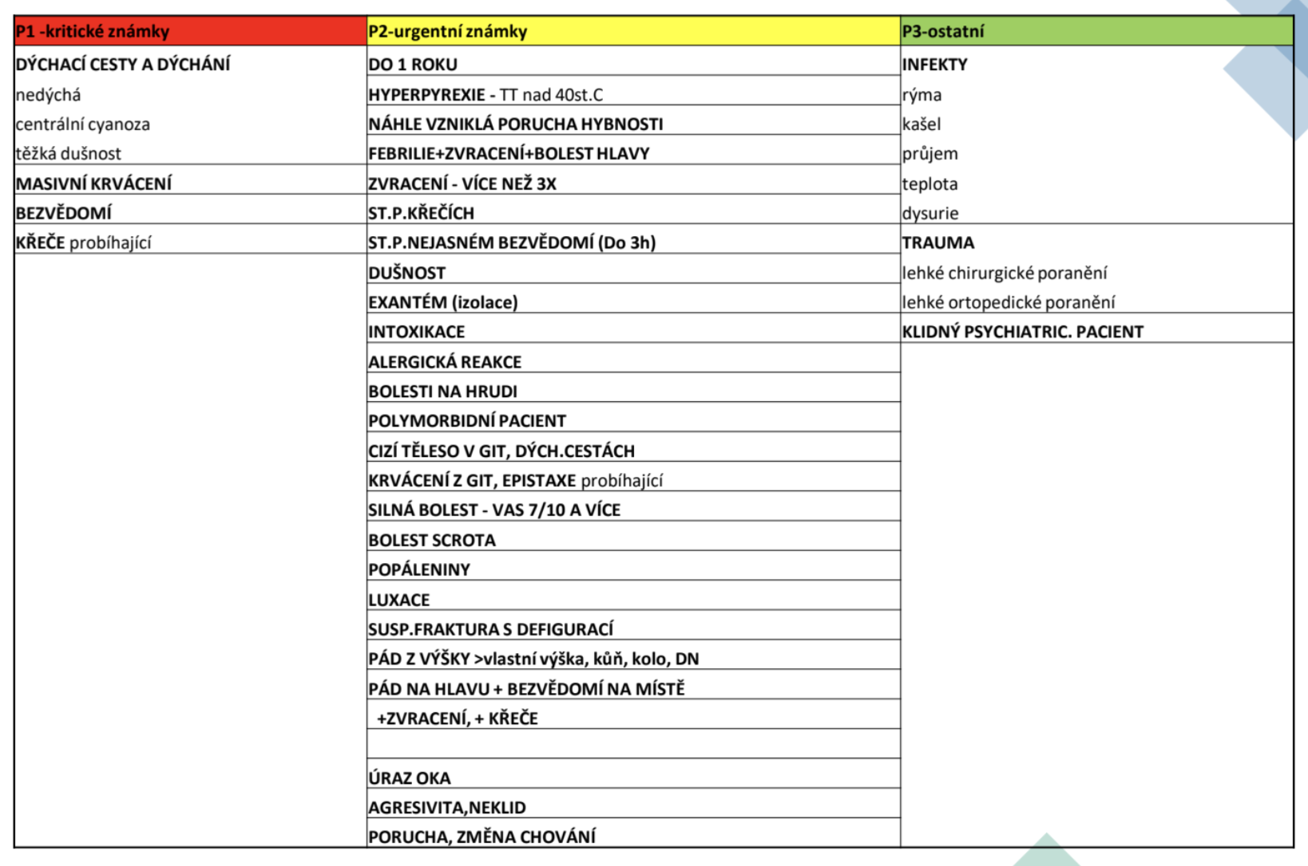

Slide 83
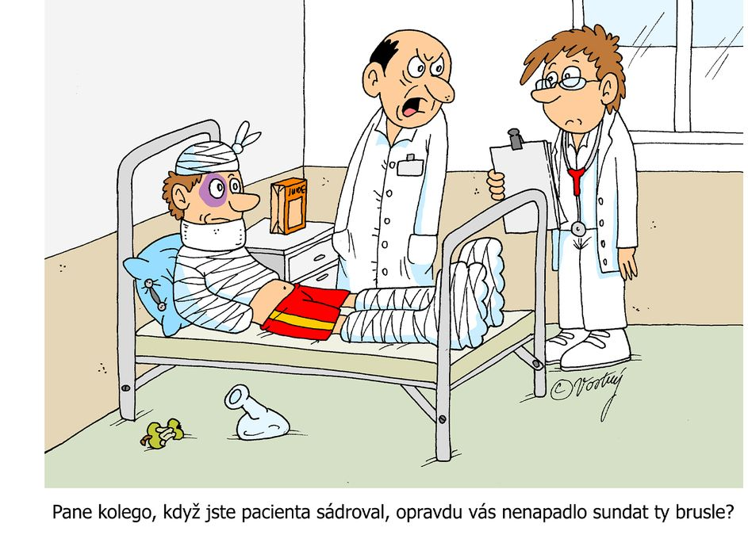

Slide 84
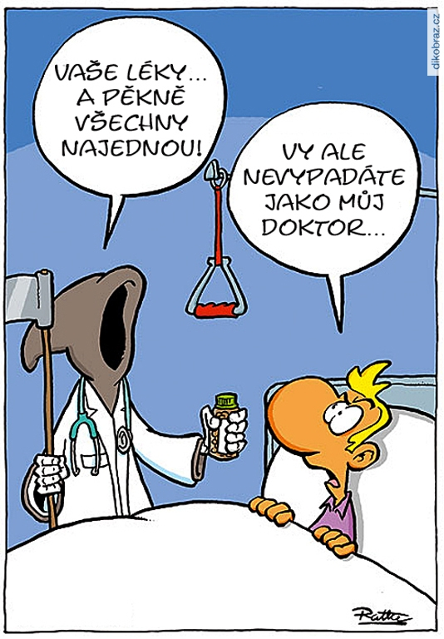
Dávkování základních léků u dětí

Slide 85
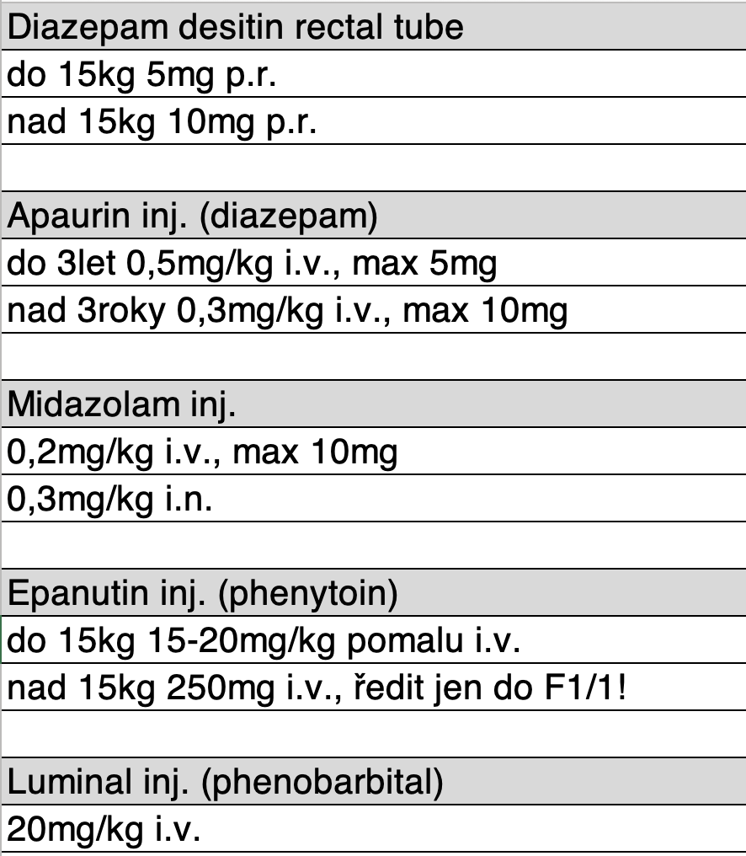
Křeče

Slide 86
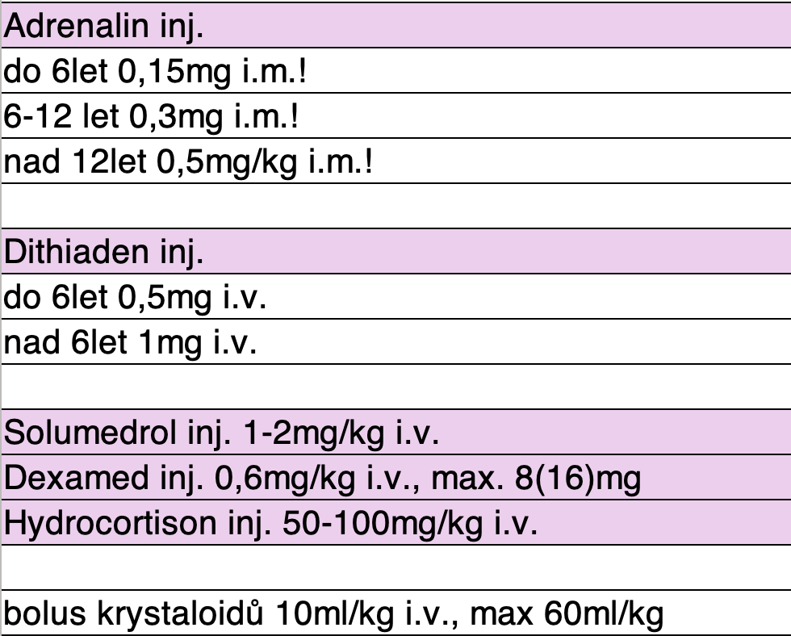
Alergie /
Anafylaxe

Slide 87
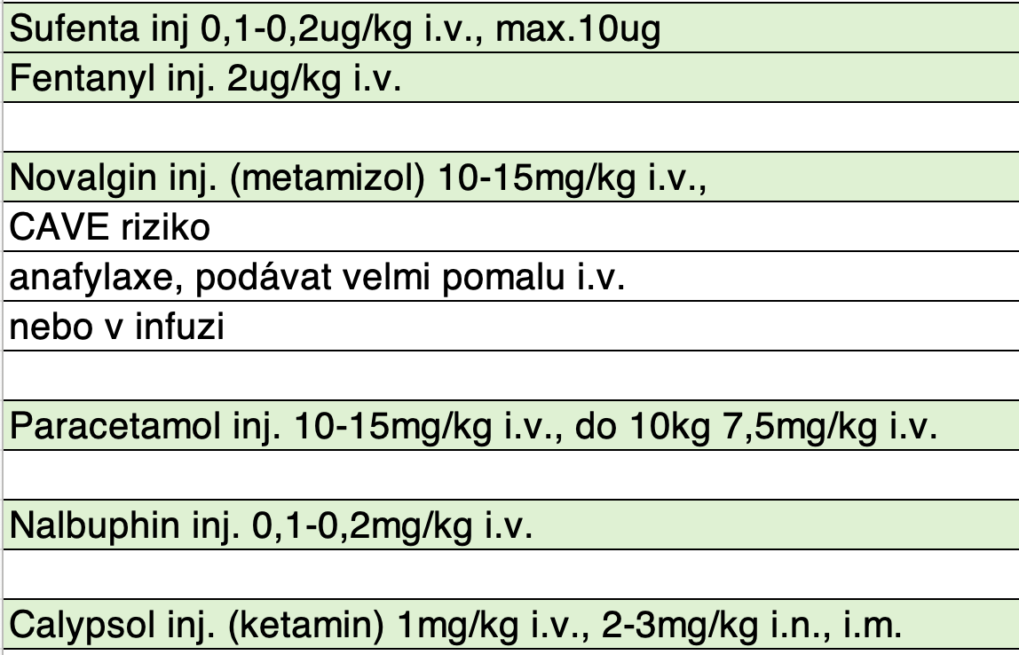
Analgosedace

Slide 88
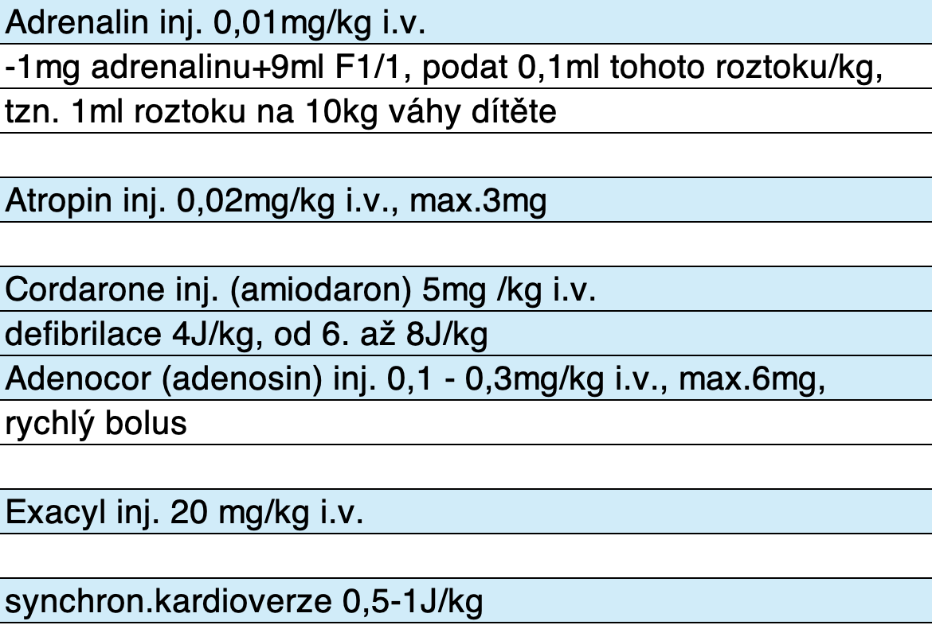
Kardio

Slide 89
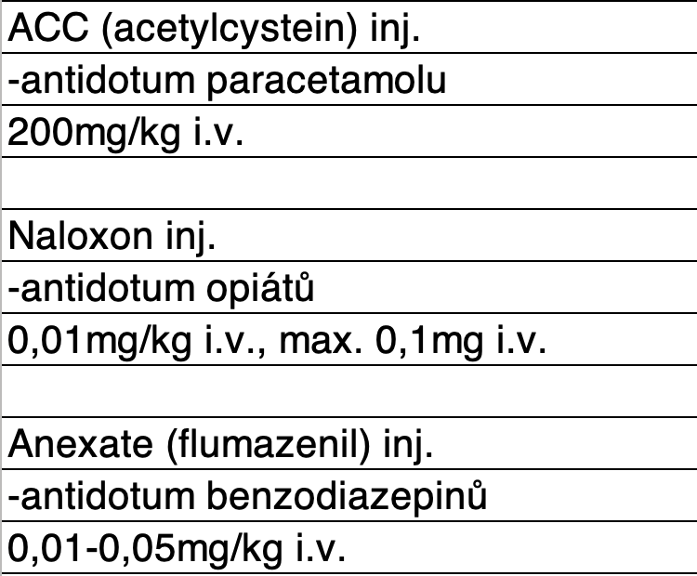
Antidota

Slide 90
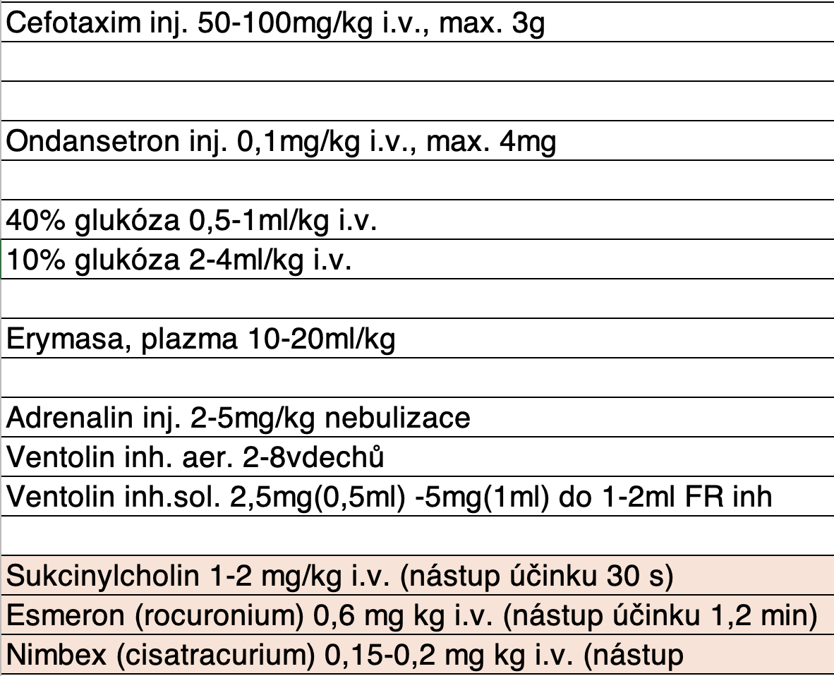

Slide 91
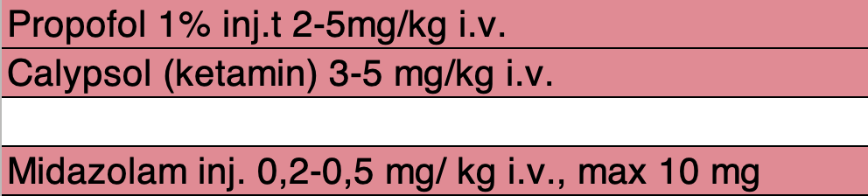
Celková
anestezie

Slide 92
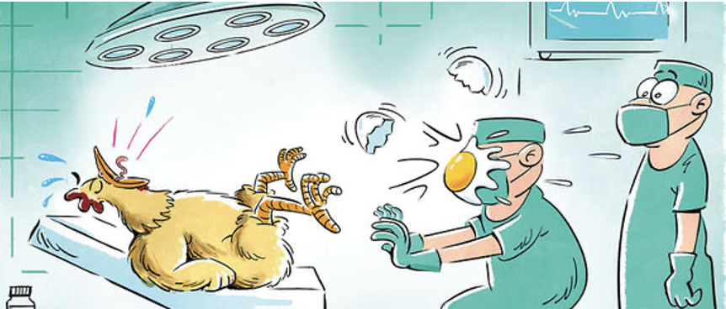

Slide 93


Slide 94


Slide 96
https://www.youtube.com/shorts/69UvHc5c4vc - laryngitida
https://www.youtube.com/watch?v=m4iWcTJW3tU - Křeče
https://www.youtube.com/watch?v=xV_hoIe6RI - Febrilní křeče

